Slide 1
Cascade R-CNN: Delving into High Quality Objection
汇报人：周城程

Slide 2
CONTENTS
论文理解
1
3
结果展示
网络结构实现
2
4
总结

Slide 3
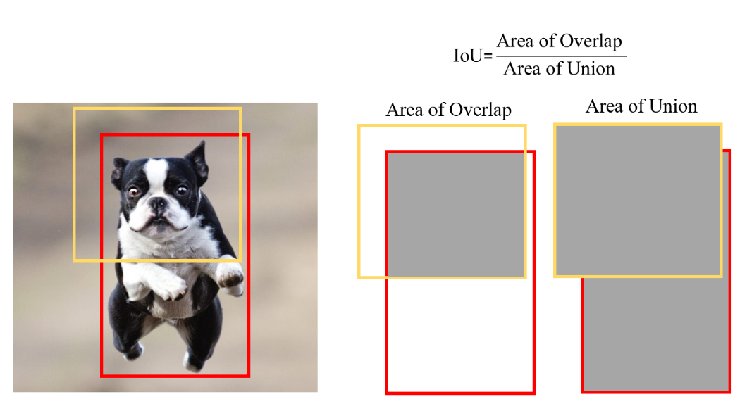
1.论文理解
IoU：proposal和ground truth的交并比

Slide 4
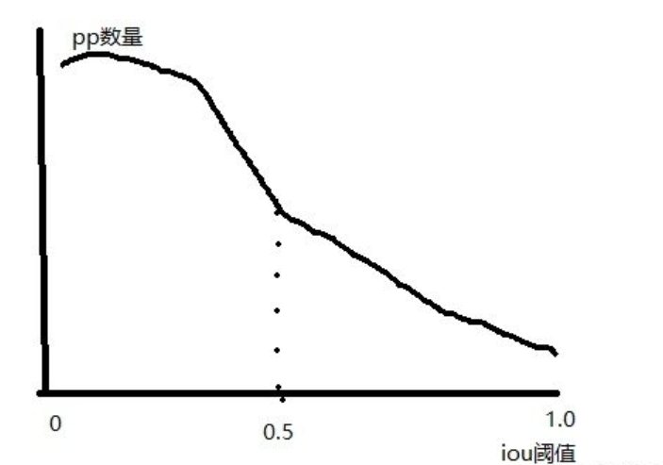
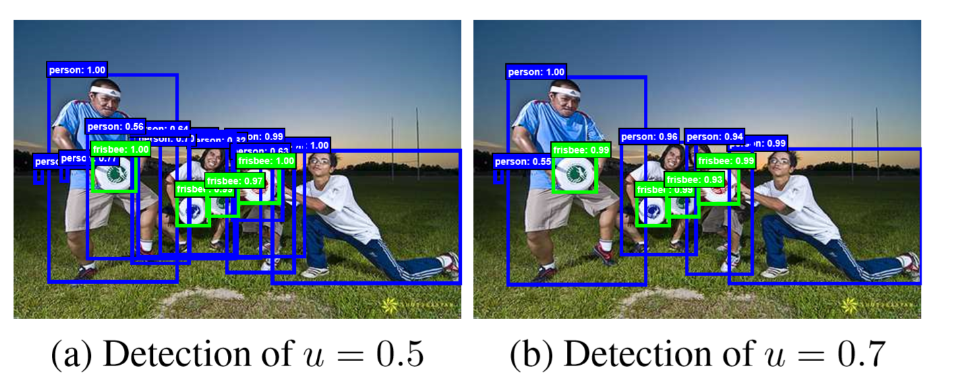
1.1提出问题
该如何设定阈值？
左图，它框定了许多实际上并不是目标的结果。
较为宽松的阈值，引入了较多的噪声！
右图，阈值提高u = 0.7,框定的目标准确
但也存在问题！
由于阈值设定较高，造成正样本数量大量减少，容易出现过拟合的情况！

Slide 5
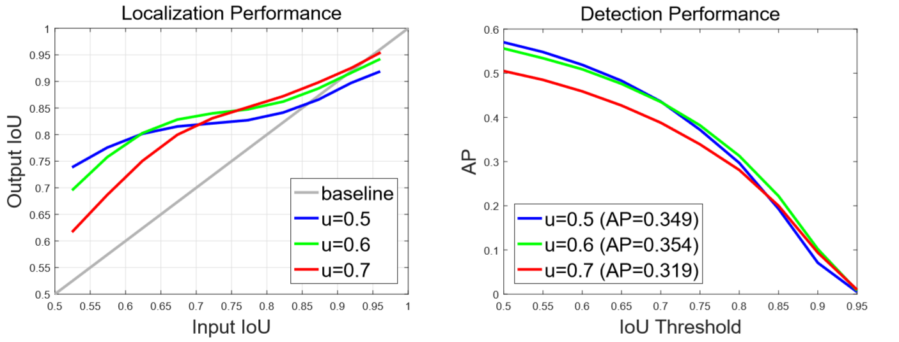
1.1提出问题
回归得到的proposal的IoU普遍比输入的IoU要高（根据灰色的线界定，在灰线以上，就是输出 > 输入）；
输入proposal的IoU值在0.55-0.6范围的候选区域，用阈值u = 0.5训练出来的检测器的回归效果是最好；IoU在0.6-0.75范围内的候选区域，用阈值u = 0.6训练出来的检测器回归效果最好；IoU在0.75-的候选区域，用阈值u = 0.7训练出来的检测器回归效果最好。

Slide 6
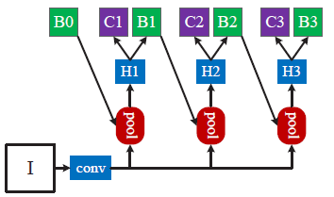
1.2解决方法
单一阈值的检测器没法在各个IoU值下的候选区域有良好效果
多级检测器，覆盖各个候选区域
经过一个卷积层conv提取图片整体的特征，第一个bbox ( B0 )是原始的神经网络提供的proposal，例如fast-rcnn的RPN。之后的都是根据前一低阈值回归得到的bbox作为输入，每个head的阈值不一样——H1、H2、H3（逐渐提高），并且由于输入的是前一个优化后的结果，所以输入的样本质量优于之前，能够适应高阈值的head

Slide 7
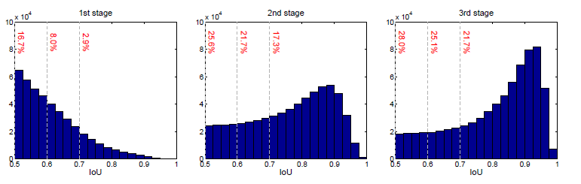
1.2解决方法
3级级联的检测器输入的样本的分布情况
看出虽然阈值不断提高，但是对应的阈值内的样本没有变少

Slide 8
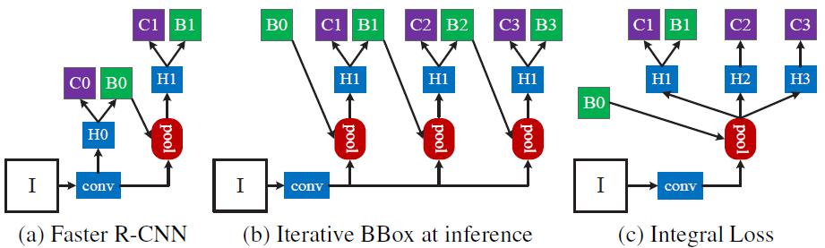
1.2解决方法
在训练阶段，由于前一阶段的进行优化的候选区域作为下一阶段的输入，样本的IoU值普遍变高，下一阶段高阈值下的样本数量不会变少；
在验证阶段，即使一开始RPN提出的候选区域的质量不高，但是不断经过不同阶段不同阈值的检测器的回归优化后，候选区的质量提高，与该阶段的检测器的阈值相匹配，不会存在mismatch 的问题。

Slide 9
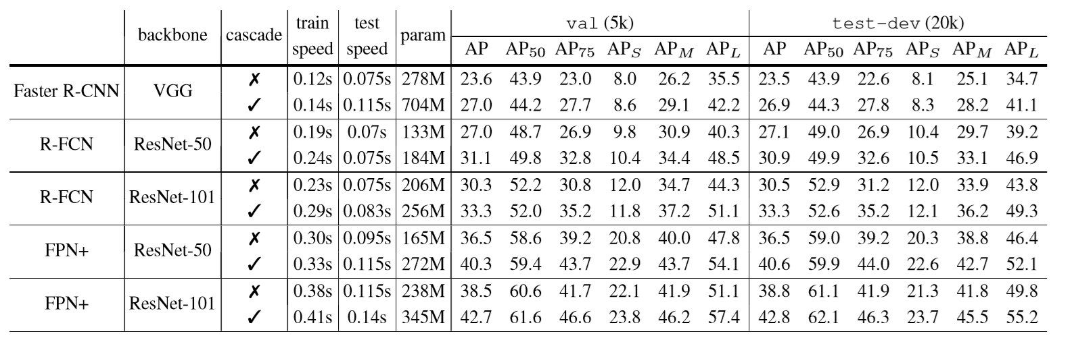
1.3实验结果
增加了Cascade-RCNN之后训练速度和测试速度有所减慢，但是相差不大，准确率均有较大的提高。
许多backbone网络上都能搭建Cascade-RCNN的网络结构，其普适性高

Slide 10
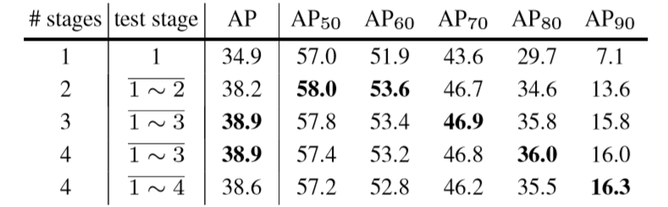
1.3实验结果
3级的Cascade-RCNN性价比最高！

Slide 11
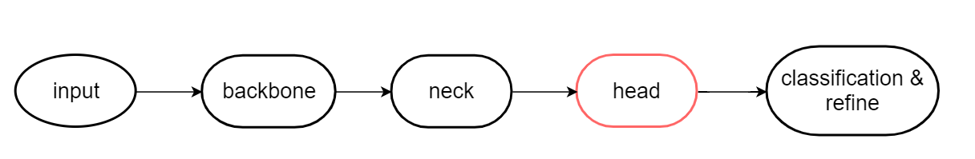
2.网络结构实现
采用开源mmdetection检测库，它是基于PyTorch的一个深度学习目标检测工具箱，安装过程较为简单，比较友好。
特征提取，在backbone阶段（ResNet）和neck阶段（FPN），是通用的特征提取器的一部分；
proposal提取在head阶段的初始部分。利用RPN网络提取proposal（2000个左右）；
正负样本分类，在head阶段。先区分正负样本（Cascade-RCNN的一个特性），并进行采样；
池化阶段，进行一次RoI Pooling（SingleRoIExtractor），将不同大小的框映射成固定大小；
classification+detection，针对每个框进行classification和bbox的修正，分类有N+1类。调用的是bbox_head，将优化后的bbox应用到proposal中，并且更新proposal（Cascade-RCNN的另一个特性）；
重复步骤3，4，5三次。

Slide 12
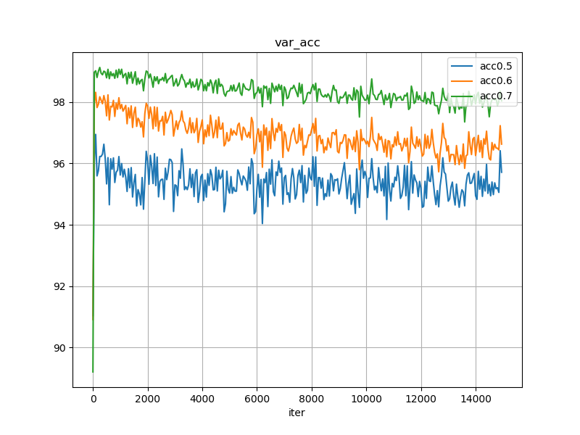
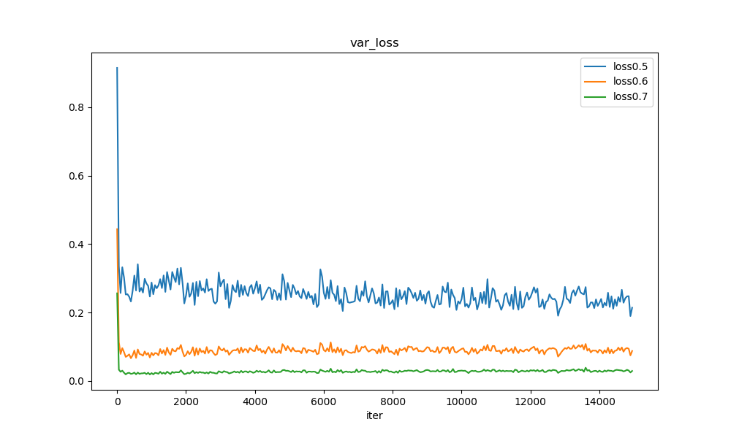
3.结果展示
训练过程
训练了Pascal VOC2007的数据集，训练集有5011张图片，加上背景一共有21类物体。
训练3个epoch

Slide 13
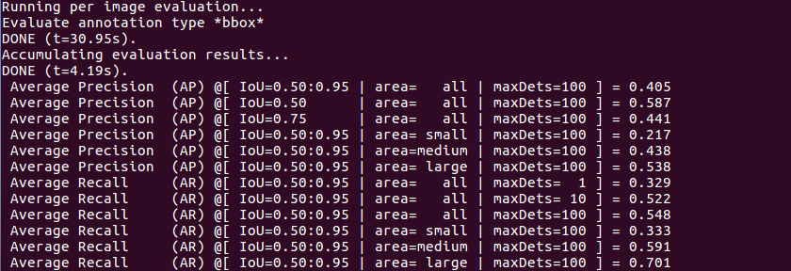
3.结果展示
性能评估
论文中，使用的是COCO数据集，在COCO数据集上表现尤为突出，所以针对COCO数据集进行评估。
通过直接调用Microsoft的coco API中的pycocotools包来实现各项评估指标的判定——检测评价矩阵
AP指标结果相近

Slide 14
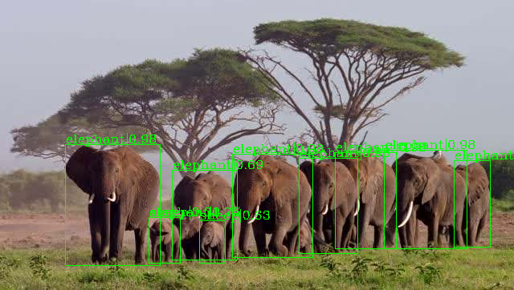
3.结果展示
实际应用
基于训练好的模型能够对随机输入的图片进行目标检测，识别的物体要在COCO定义的80个类中，不然有大概率会被判定为背景

Slide 15
4.结论
论文收获
Cascade-RCNN这篇论文从一个很小的参数点入手，对IoU阈值这个参数变化引起的网络性能变化进行深入分析，最后总结出了单一阈值检测器存在的问题，以及针对该问题提出的改进措施；
整篇论文思路很清晰，论证也完整可信，并且进行了多方实验论证了Cascade-RCNN在改进目标检测准确率上的确有较大的进步，其普适性、运行效率也得到了证明；
佩服作者的仔细和分析能力。
项目收获
这篇论文深入神经网络结构内部，对结构进行的一个改进。论文中涉及了大量的专业术语，为了读懂论文了解了大量相关的专业术语；
由于论文是在Faster-RCNN的基础上进行的改进，所以详细了解了目标检测领域发展的几个重要的网络结构，包括CNN，RCNN，Faster-RCNN；
在理解论文的基础上，搭建了Cascade-RCNN结构网络，训练了Pascal等数据集，测试在COCO数据集上网络性能。

Slide 16
THANKS

